Slide 1
Дихання

Slide 2
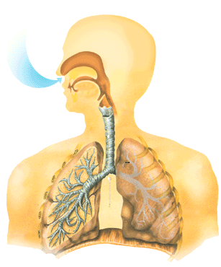
ДИХАННЯ – це
сукупність процесів, які забезпечують надходження в організм кисню, використання його для окиснення органічних речовин і виділення з нього вуглекислого газу.

Slide 3
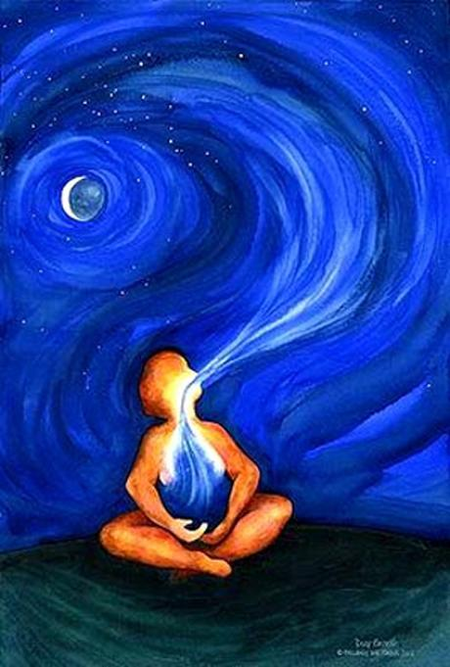
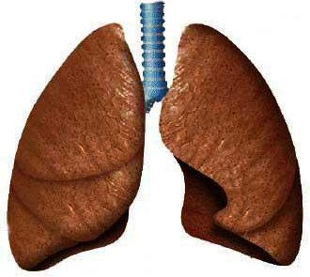
Значення дихання
ДИХАННЯ
включає
Зовнішнє:
доставка кисню від легень
до тканин і винесення
вуглекислого газу
від тканин до легень
Внутрішнє:
окислювальні процеси
в клітинах, внаслідок
яких виділяється енергія
для життєдіяльності
Перенесення
газів
кров’ю

Slide 4
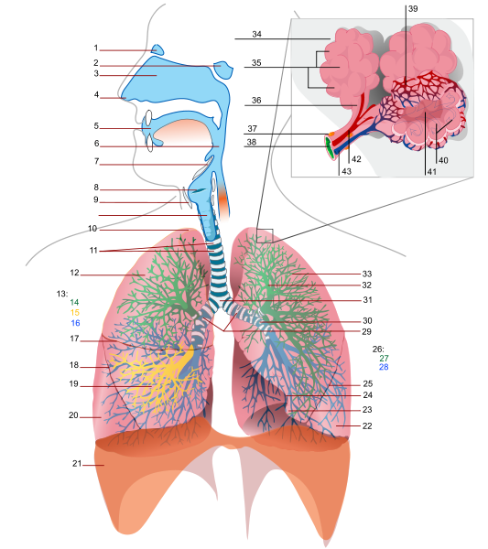
Значення дихання
- Забезпечення організму киснем.
- Видалення вуглекислого газу.
- Окислення органічних сполук з виділенням енергії, необхідної для життєдіяльності.
- Видалення кінцевих продуктів обміну: водяної пари, аміаку, сірководню…

Slide 5

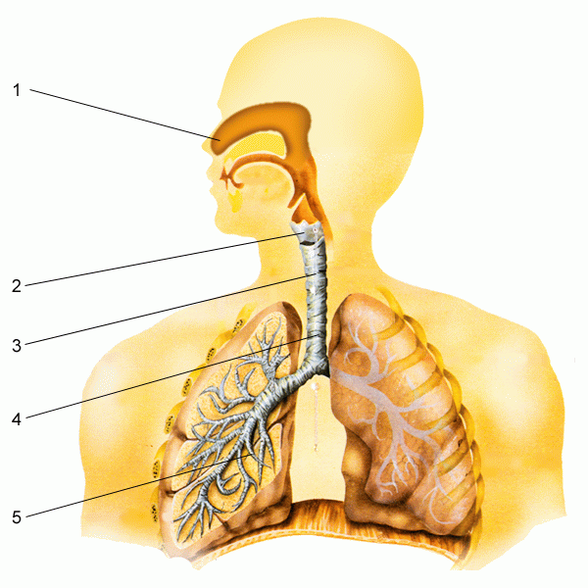
ОРГАНИ ДИХАННЯ
1 –носова порожнина
2 – гортань
3 – трахея
4 – бронхи
5 – легені
Людина вдихає повітря носом. Через гортань, трахею і бронхи зігріте, очищене повітря, потрапляє в легені.

Slide 6
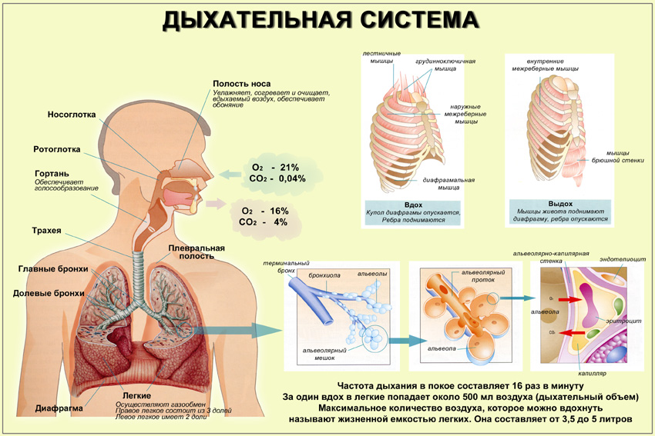

Slide 7
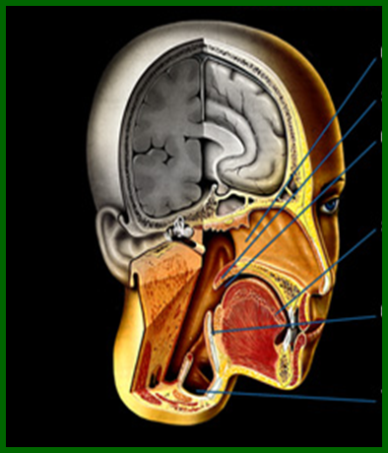
НОСОВА ПОРОЖНИНА
Носова порожнина – початковий етап дихальної системи.
Тут розміщені нюхові рецептори
У носі повітря очищається від пилу і мікробів
та зігрівається

Slide 8
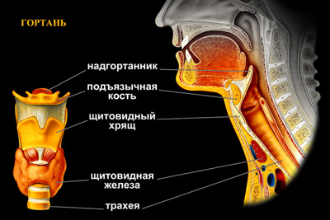
ГОРТАНЬ
Через носоглотку повітря надходить в гортань, яка складається з 9 хрящів і має лійкоподібну форму.

Slide 9
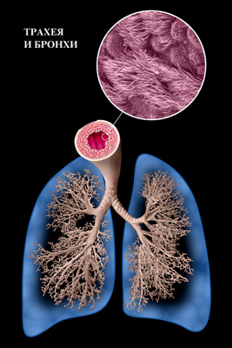
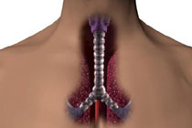
ТРАХЕЯ І БРОНХИ
Трахея ділиться на два відгалуження – бронхи
Трахея – трубка довжиною 10-14см, яка складається з хрящових півкілець

Slide 10
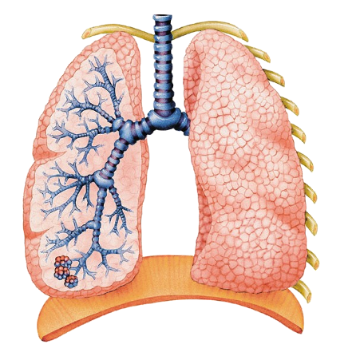
ЛЕГЕНІ
Легені – це пункт обміну газів.
Вони складаються з великої кількості легеневих пухирців,
що пронизані кровоносними судинами.
В легенях налічується 600 мільйонів легеневих пухирців

Slide 11
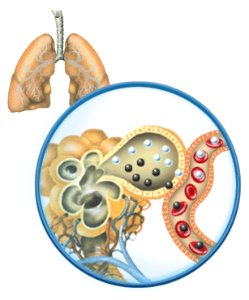


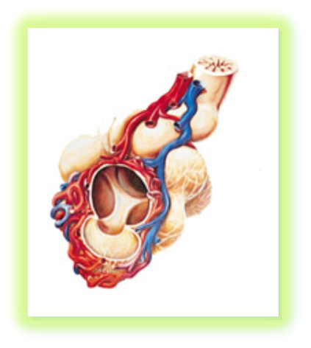


Молекули кисню потрапляють у кров, яка розносить його до всіх органів тіла людини.
З крові молекули вуглекислого газу проникають у легеневі міхурці. Шкідливий для організму вуглекислий газ людина видихає.

Slide 12
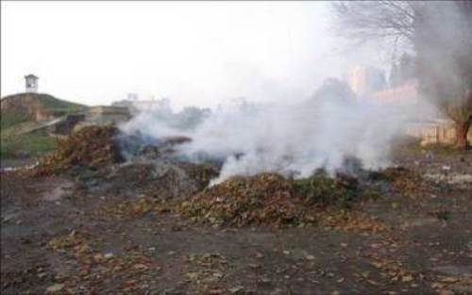


Дуже шкодять легеням пил, тютюновий дим.

Slide 13


Для дихання необхідне тільки чисте, свіже повітря.

Slide 14


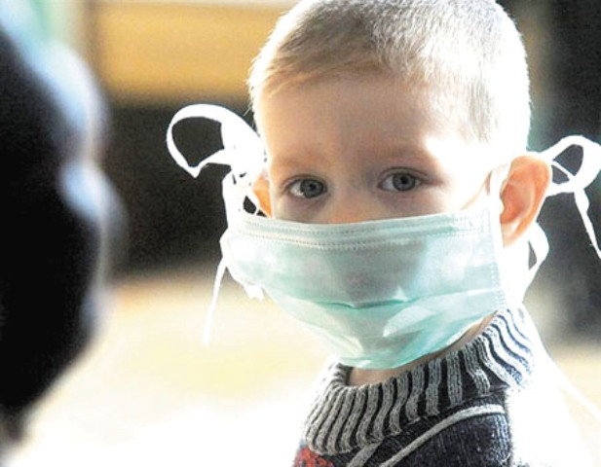
БЕРЕЖИ ОРГАНИ ДИХАННЯ

Slide 15
Дякуємо за увагу !!!

